Slide 1
人教版义务教育课程标准实验教科书数学五年级上册
统计与可能性

Slide 2
说课环节
一、说教材
二、说教法学法
三、说教学过程
四、说板书设计

Slide 3
一、说教材
1、教学内容
人教版《义务教育课程标准实验教科书·数学》五年级上册第六单元“统计与可能性”第99到100页的内容。

Slide 4
一、说教材
2、教材分析
“统计与可能性”属于统计与概率范畴。关于“可能性”这一内容，本套教材分两次进行了集中编排。第一次是在三年级上册，第二次就在本单元。本单元内容是在三年级上册的基础上的深化，使学生对“可能性”的认识和理解逐渐从定性向定量过渡，不但能用恰当的词语（如“一定”“不可能”“可能”“经常”“偶尔”等）来表述事件发生的可能性大小，还要学会通过量化的方式，用分数描述事件发生的概率。在小学阶段设置简单的“概率”内容，主要是为了培养学生的随机思维，使学生学会用概率的眼光观察大千世界，为下一学段学习概率知识打下基础。这节内容是教学用分数描述等可能性事件的第一课时，主要通过活动使学生体验事件发生的等可能性以及游戏规则的公平性，会求简单事件发生的可能性。根据以上对教材的分析，我确定本节课的教学重点是使学生体验事件发生的等可能性以及游戏规则的公平性，会求简单事件发生的可能性。

Slide 5
一、说教材
3、学情分析
五年级学生已经具备了较强的自主学习能力，有一定的随机意识，能对生活中常见现象发生的可能性进行正确的分析和判断，但是“概率”知识很抽象，学生在进行观察、推理的过程中，现有的抽象思维难以保证他们顺利的、实质性的理解一个较为抽象的事物，推理能力很大程度上还需要依赖具体形象的经验材料。因此，根据学生的年龄特点和认知水平，我确定的本节课的教学难点是对概率的统计定义的体会。

Slide 6
一、说教材
4、教学目标
（1）知识与技能目标：
通过具体的活动让学生体验事件发生的等可能性及游戏规则的公平性，会求简单事件发生的可能性。
（2）过程与方法目标：
使学生经历猜测、试验、收集与分析试验结果的具体过程，从中体验事件发生的可能性是有大小的，并对事件发生的可能性作出简单判断。
（3）情感与态度目标：
通过创设游戏情境，使学生主动参与，获得对数学的积极情感体验,潜移默化地培养学生的公平、公正、团结协作的意识，促进学生正直人格的形成。

Slide 7
一、说教材
5、教学重难点
教学重点：体验事件发生的等可能性以及游戏规则的公平性，会用几分之一表示事件发生的可能性。
教学难点: 对概率的统计定义的体会。

Slide 8
二、说教法学法
1、教法
动手试验
观察比较
游戏体验

Slide 9
二、说教法学法
2、学法
分组试验
自主探究
合作交流

Slide 10
三、说教学程序
（一）游戏设疑 引入新课
（二）提出问题 猜想验证
（三）比赛激趣 拓展应用
（四）浅谈收获 总结全课

Slide 11
三、说教学程序
（一）游戏设疑 引入新课
分组摸球
提出质疑
复习旧知
引入新课

Slide 12
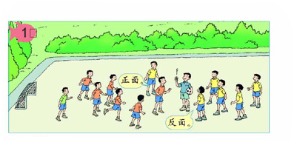
三、说教学程序
（二）提出问题 猜想验证
出示：
用抛硬币的方法决定谁先开球公平吗？为什么？

Slide 13
三、说教学程序
抛硬币试验要求:
1、竖着把硬币放在10厘米左右的高处让硬币自由落在杯中，每人抛10次 。
2、用自己喜欢的方法在草稿纸上做好记录。
3、抛完后，小组长统计本小组的情况并汇总，填好试验报告单 ，组内同学共同校对。
4、活动时要互相合作，有秩序，保持安静。

Slide 14
三、说教学程序
试验报告单
试验组 | 抛硬币次数 | 正面朝 上次数 | 反面朝 上次数
第( )组

Slide 15
三、说教学程序
五年级小组抛硬币情况统计表
组 别 | 第1 组 | 第2组 | 第3组 | 第4组 | 第5组 | 第6组 | 第7组 | 第8组 | 第9组 | 第10 组 | 合计
抛硬币的次数
正面朝上的次数
反面朝上的次数

Slide 16
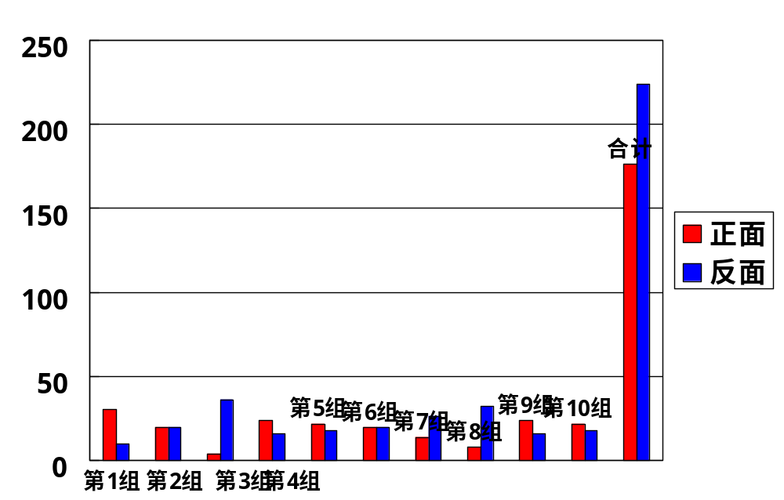
三、说教学程序
抛硬币试验统计图

Slide 17
三、说教学程序
数学家抛硬币试验情况统计表
试验者 | 抛硬币次数 | 正面朝上次数 | 反面朝上次数
德.摩根 | 4092 | 2048 | 2044
蒲丰 | 4040 | 2048 | 1992
费勒 | 10000 | 4979 | 5021
皮尔逊 | 24000 | 12012 | 11988
罗曼诺夫斯基 | 80640 | 39699 | 40941

Slide 18
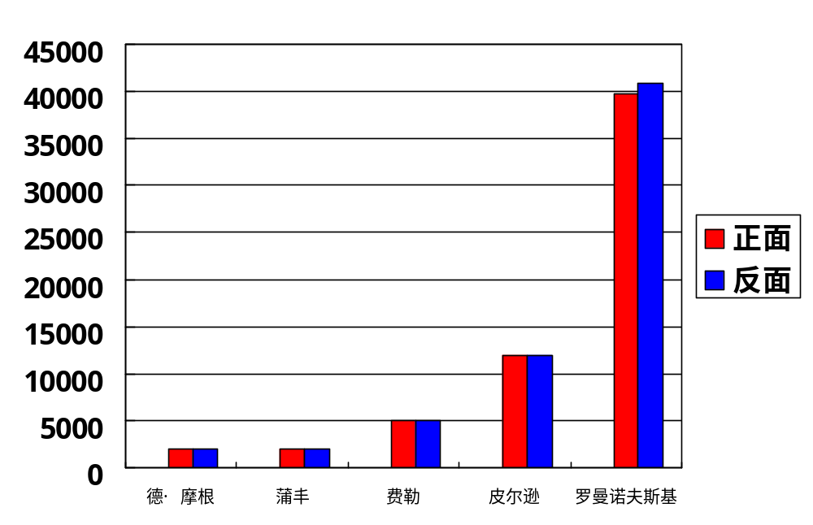
三、说教学程序
数学家抛硬币试验情况统计图

Slide 19
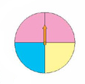
三、说教学程序
（三）比赛激趣 拓展应用
每组选一种颜色，指针停在哪组选的颜色上哪组就先答题。

Slide 20
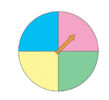
三、说教学程序
玩转盘
比赛规则：1、每组选一种颜色，指针停在谁选的颜色上，谁就获得答题资格。
2、答对就奖一面红旗，比一比谁得的红旗多。

Slide 21
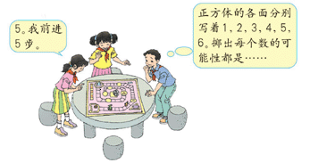
三、说教学程序

Slide 22
1、指针停在这四种颜色区域的可能性各是多少？
2、如果转动指针100次，估计大约会有多少次指针是停在红色区域呢？
三、说教学程序

Slide 23
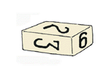
三、说教学程序
想一想 试一试
6名学生玩“老鹰捉小鸡”的游戏。小强在一块长方体橡皮的各面分别写上1，2，3，4，5，6。每人选一个数，然后任意掷出橡皮，朝上的数是几，选这个数的人就来当“老鹰”。你认为小强设计的方案公平吗？

Slide 24
三、说教学程序
拓展应用
某商场迎双节，策划一场购物抽奖活动，奖品如下：
一等奖：彩电一台
二等奖：自行车一辆
三等奖：书包一个
四等奖：可乐一瓶
如果你是商场的经理，考虑到商场的利益，会怎样设计转盘呢？
如果你是一名消费者，你希望这个转盘怎样设计呢？
如果按照公平性原则，这个转盘又应该怎样设计呢？

Slide 25
三、说教学程序
（四）浅谈收获 总结全课

Slide 26
四、说板书设计
可能性
相等 公平
  不相等 不公平

Slide 27
谢谢观赏

